Slide 1
铁杵成针

Slide 2
文中写了谁要把铁杵磨成针呢？

Slide 3

初读文本
磨针溪，在象耳山下。世传李太白读书山中，未成，弃去。过是溪，逢老媪方磨铁杵。问之，曰：“欲作针。”太白感其意，还卒业。

Slide 4
认读词语
chǔ
磨针溪 弃去 铁杵
老媪 欲作针 还卒业
ǎo
huán
zú

Slide 5
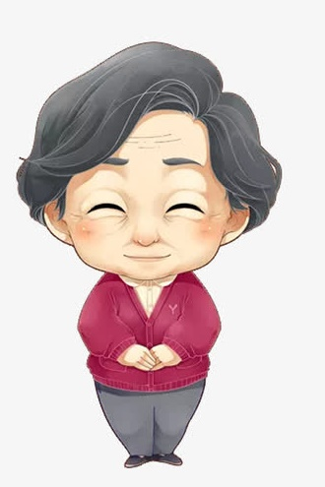
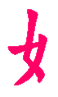
ǎo
老媪
老
指老奶奶或者老婆婆。

Slide 6
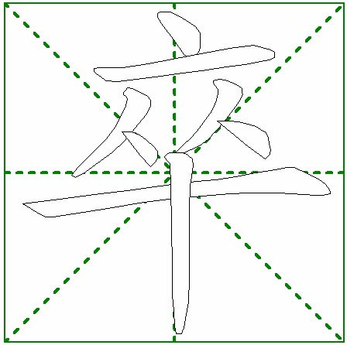
观察“卒”字的“十”在田字格里占位。
卒

Slide 7
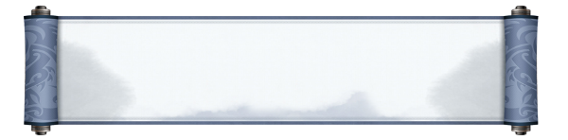

细读感悟
对照文章听故事。
磨针溪，在象耳山下。
有个地方有一座山，山有一个好听的名字，叫象耳山。山下有一条小溪，小溪叫磨针溪。
地点
象耳山 磨针溪

Slide 8
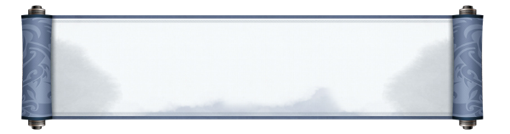
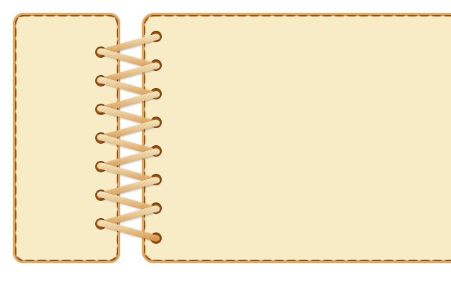
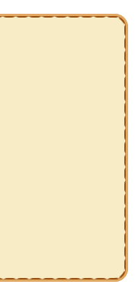
世传李太白读书山中。
磨针溪这外名字是怎么来的呢？世间传说，大诗人李白曾经在这座山中读书。
世：世间、世上；
传：传说。
人物
李太白

Slide 9

未成，弃去。
读着读着，还没有读完，他就放弃不读了，收拾收拾东西离开象耳山。

Slide 10
逢老媪
过是溪，逢老媪方磨铁杵。问之，曰：“欲作针。”
过
问
曰
在经过这条小溪的时候，他碰到一位老婆婆正在磨铁棒。李白感到很奇怪，就问：“老婆婆，你为什么磨铁杵呀？”老婆婆说。“我想做一根针。”

Slide 11
理解“过是溪”。
“过”，组词：
李白经过哪条小溪？
路过、经过、跃过
第一句的“磨针溪”，这里用“是溪”代替。

Slide 12
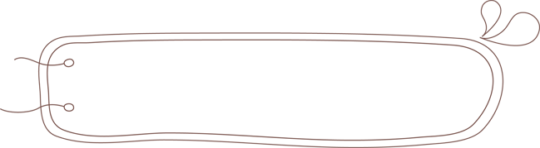
理解“问之”。
谁问？问什么？
李白问，问老媪“你为什么磨铁杵呀？”
一个“之”字就是一句话！

Slide 13
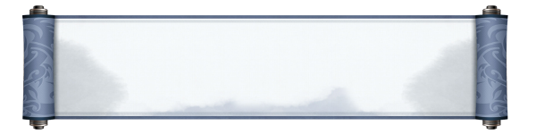
太白感其意，还卒业。
试着说说这句话的意思。
李白听了，被老奶奶的意志感动了，于是他重新回到山中，继续学习，直到完成学业。

Slide 14
概括内容
磨针溪，在象耳山下。世传李太白读书山中，未成，弃去。过是溪，逢老媪方磨铁杵。问之，曰：“欲作针。”太白感其意，还卒业。
简要说说故事的内容。

Slide 15
品词析句
自由读下面三句话，想一想：它们的意思相同吗？表达的顺序有什么变化？
世传李太白读书山中
世传李太白山中读书
世传李太白在山中读书

Slide 16
世传李太白读书山中
世传李太白山中读书
世传李太白在山中读书
意思相同，可是表达的顺序不一样，第一句强调的是“山中”，第二句强调的是“读书”，第三句多了一个字，是现在的说法，是白话文，语言不简洁了。

Slide 17
未成，弃去。
分别用“成、弃”组词，你们发现了什么？
“成”，完成；
“弃”，放弃。
反义词

Slide 18
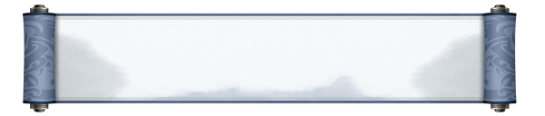
问之，曰：“欲作针。”
“之”指的是问谁？问什么？
李太白问老婆婆：“你磨铁杵做什么？”老婆婆回答说：“想把它磨成针。”

Slide 19
联系文中语句，观察“曰”字的字形，说说“曰”的意思。
曰
外框是个口字，里面一横代表舌头，表示舌头在动、在说话。所以“曰”就是说的意思。

Slide 20
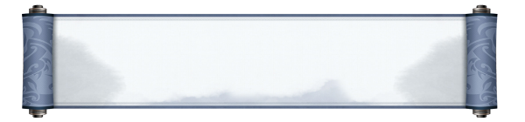
问之，曰：“欲作针。”
六个字写出了一段对话！
既然是一段对话，你认为应该怎么读？

Slide 21
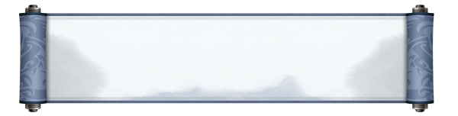
想象补白，感受句式：
太白感其意，还卒业。
文中是怎样称呼李白的？找一找。
李太白、太白

Slide 22
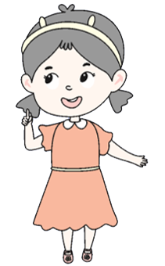
为什么不都用同一个称呼？这样称呼有什么好处？
避免重复，表达更简洁。

Slide 23
听了老婆婆的回答，李白可以说是百感交集呀！发挥想象，设想李白想到了什么？
文中用三个字写出了李白的内心感受，用三个字写出了李白的行动。
感其意
还卒业

Slide 24
趣味诵读
变成诗歌，读一读。
磨针溪，在象耳山下。世传李太白读书山中，未成，弃去。过是溪，逢老媪方磨铁杵。问之，曰：“欲作针。”太白感其意，还卒业。

Slide 25
娓娓道来，如讲故事。
“磨针溪呀，在象耳山下。世传呐，李太白读书山中，未成，弃去，嗨……”
谁来接着讲？

Slide 26

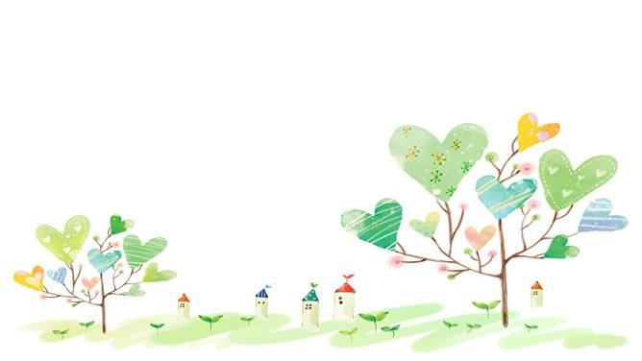
这个故事告诉了我们一个什么道理？
前途光明的学业或事业，即便有天赋的人去学习、去做事，也是难以一帆风顺的。但只要有毅力，肯下苦功，保持平和的心态坚持学下去、做下去，最后一定能成功。

Slide 27
拓展延伸
这个故事，可以浓缩成哪个谚语？
只要功夫深，铁杵磨成针。

Slide 28
板书设计
读书未成，弃去
铁杵成针
有毅力
下苦功
逢老媪方磨铁杵
感其意，还卒业

Slide 29
谢 谢

